Slide 1
License组合与兼容性问题
Alec Zheng

Slide 2
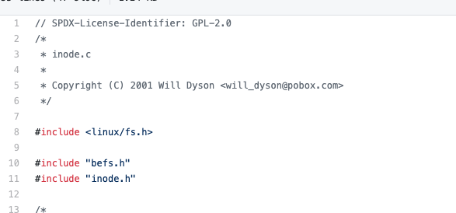
前置知识：Usage1: Put SPDX license identifiers in your code
Basic Usage: SPDX-License-Identifier: license
SPDX-License-Identifier: licenseA or licenseB (if you want enjoy the rights of License A, you must obey the obligations and limitations of License A, if you want enjoy the rights of License B, you must obey the obligations and limitations of License B. SPDX-License-Identifier: EPL-1.0+ (= EPL-1.0 or EPL-2.0)
SPDX-License-Identifier: licenseA and licenseB( you enjoy the (intersection ?) rights of License A and B, you must obey the obligations and limitations of the union of the License A and B).
SPDX-License-Identifier: licenseA with licenseB( you enjoy the rights of License A, you must obey the obligations and limitations of License A. if you want enjoy the rights of License B, you must obey the obligations and limitations of License B.

Slide 3
什么时候需要考虑license兼容性问题？
使用=Private Use
某一个开源软件
B公司，想要基于GPL的软件包开发一个新的应用，B公司外包给A公司。最后这个应用是否需要开源？
组合
修改
直接使用
某一
开源软件
分发
什么是分发？
A公司
买卖
B公司
人员外包
组合
修改
进程隔离的组合
修改或组合之后SAAS分发
进程的组合之后SAAS分发呢？

Slide 4
看一个基础的组合问题问题
文件A
MIT
文件B
BSD-3
Package是什么license?

Slide 5
2种分发方式
源代码
二进制
1.Include license & copyrights 义务问题
1. Include license & copyright义务履行问题

Slide 6
看一个问题
文件A
MIT
文件B
BSD-3
可以是 MIT AND BSD-3
也是 BSD-3 因为 BSD-3 比 MIT 更加“严格”
也是一个比BSD-3更加严格的license.
是否存在有2种license就是不能合并发布？
2种情况举个例子？
Package是什么license?

Slide 7
2种兼容性
1.无论如何，无法同时满足2个license的义务或限制。这种我们定义为“冲突”，这个是无向图。
2.License A 比 License B更加“严格”那么我们说License B “兼容” license A, 反之不然，是一个有向图。 License B -> License A.可以看作是集合的包含关系。

Slide 8
组合分类: 按组合的时机
发布时的组合
为了发布进行的使用时的组合

Slide 9
发布时的组合问题
在同一个“软件包”中发布
不“传染”的license
关键问题：整体包的license是什么？它与各个组件的license的关系（是否兼容）。
规约： 只有一个：各组件的license不“冲突”。
整体包的license应该是比组件“更严格”的license。可以是各个组件的licenses的and关系？
“传染性”的License.
Same License规范。 原来的license->GPL-like license。
关键问题：1原来的license是否允许改变？2.原来的license是否比GPL宽松？
在“不同的软件包中”中发布：
不认为是一个组合。
MIT P1
GPL P2
GPL P2
MIT P1
GPL P1
P3
MIT P1

Slide 10
使用时的组合问题-需要考虑传染性 传染性强度: week传染的< LGPL<GPL AGPL
服务A
进程A
模块A
服务
进程之间组合，通过RPC
动态链接组合 >=GPL
子包 A
我开发文件
开源的文件文件
拷贝整个开源包来使用，利用包管理管理工具“拷贝” >=AGPL
拷贝文件/片段来使用，和自己的代码组合 >= week传染
模块B
开源的包C
我开发的包 B
进程B

Slide 11
使用时的组合问题
考虑问题的方法：当前的软件，各个文件，各个包，整体，分别有自己的license.
新引入的组件是什么？考虑，使用，链接，
新引入的license和当前自己的license是否有一个是“传染性”的。
如果是，考虑传染的范围，在传染的范围下，考虑兼容性。
如果不是，在不传染的情况下考虑兼容性，2个核心问题，是否“冲突”？相对当前的引入的license，上层的license是否兼容？

Slide 12
Compliance License 建仓计划
“貂蝉”: webUI, license元数据库， API平台，报告可视化平台。Diaochan
“张飞” : 修改加强 Scancode. (输出符合spdx标准，获取spdx基本认可，设置缓冲层，实现基础的增量扫描）。
吕蒙，scanoss在定制修改部分。
法律文本对照工具。
License兼容性检查工具。

